Slide 1

KÍNH CHÀO
QUÝ THẦY CÔ GIÁO
VÀ CÁC EM HỌC SINH !

Slide 2

Âm nhạc
Bài hát : Múa Vui
(Sáng tác Lưu Hữu Phước)

Slide 3
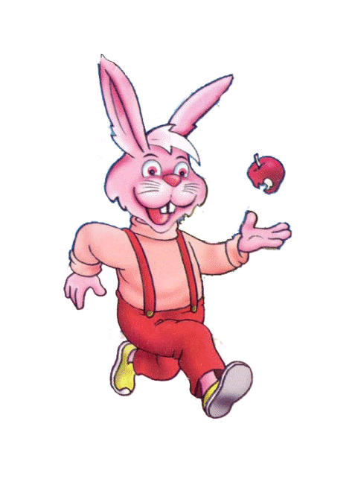
Âm nhạc
Tiết 7 :
ÔN TẬP BÀI HÁT : MÚA VUI
( Lưu Hữu Phước)

Slide 4
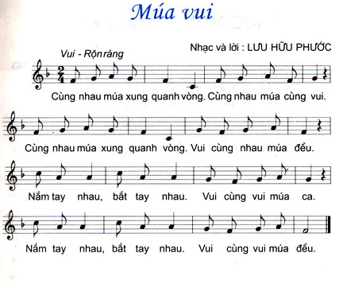

Slide 5

Âm nhạc
Hát kết hợp vỗ tay theo phách
x x x x x x xx

Slide 6
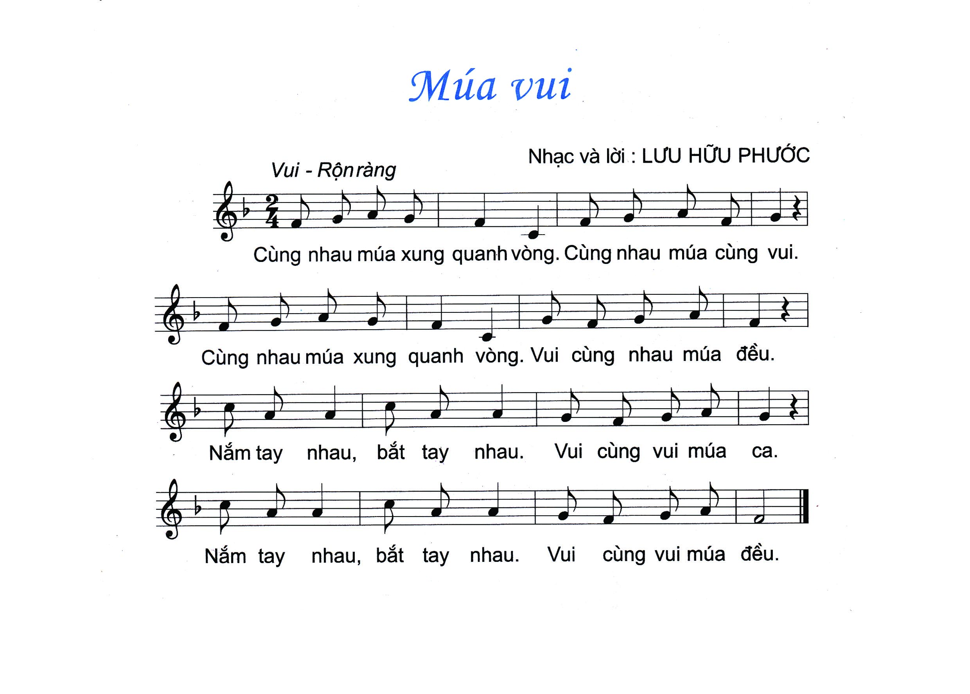
Âm nhạc
Hát kết hợp vỗ tay theo phách
X x x x x x x x
X x x x x x x x
X x x x x x xx
X x x x x x xx

Slide 7
Âm nhạc
Hát kết hợp vỗ tay theo tiết tấu
x x x x x x x x x x x

Slide 8
Âm nhạc
Hát kết hợp vỗ tay
theo tiết tấu
x x x x x x x x x x x
x x x x x x x x x x x
x x x x x x x x x x x
x x x x x x x x x x x

Slide 9

Âm nhạc
HÁT KẾT HỢP VẬN ĐỘNG

Slide 10
Âm nhạc
BIỂU DIỄN BÀI HÁT

Slide 11
Âm nhạc
CỦNG CỐ - DẶN DÒ
Qua bài hát “Múa Vui” tác giả muốn
giáo dục cho chúng ta lòng yêu thương
đoàn kết với bạn bè.

Slide 12

Kính chúc thầy cô giáo
và các em học sinh
sức khoẻ!!!

